Slide 1

Chào mừng tất cả các em học học tiết toán

Slide 2
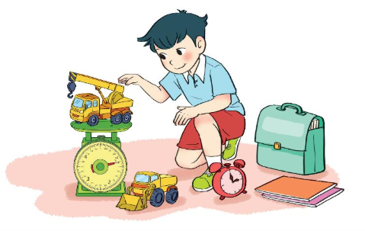



ÔN TẬP VÀ BỔ SUNG
Chủ đề
1
Bài 1
ÔN TẬP CÁC SỐ ĐẾN 100

Slide 3

Sách Toán_trang 6

Slide 4

1
Hoàn thành bảng sau (theo mẫu)
 | Chục | Đơn vị | Viết số | Đọc số
 | 3 | 4 | 34 | ba mươi tư
 | ? | ? | ? | năm mươi mốt
 | ? | ? | 46 | ?
 | ? | ? | ? | ?
5
1
51
4
6
bốn mươi sáu
5
5
55
năm mươi lăm

Slide 5
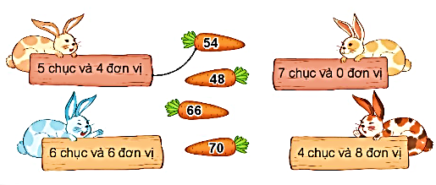
2
Tìm cà rốt cho thỏ.

Slide 6
3
Hoàn thành bảng sau (theo mẫu)
Số gồm | Viết số | Đọc số
5 chục và 7 đơn vị | 57 | năm mươi bảy
7 chục và 5 đơn vị | ? | bảy mươi lăm
6 chục và 4 đơn vị | ? | ?
? chục và ? đơn vị | 91 | ?
75
64
sáu mươi tư
9
1
chín mươi mốt

Slide 7
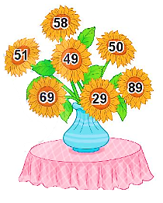
4
a) Tìm những bông hoa ghi số lớn hơn 60.
b) Tìm những bông hoa ghi số bé hơn 50.
c) Tìm những bông hoa ghi số vừa lớn hơn 50 vừa bé hơn 60.

Slide 8






4
1. Tìm những bông hoa ghi số lớn hơn 60
2. Tìm những bông hoa ghi số bé hơn 50
3. Tìm những bông hoa vừa ghi số lớn hơn 50 và bé hơn 60

Slide 9
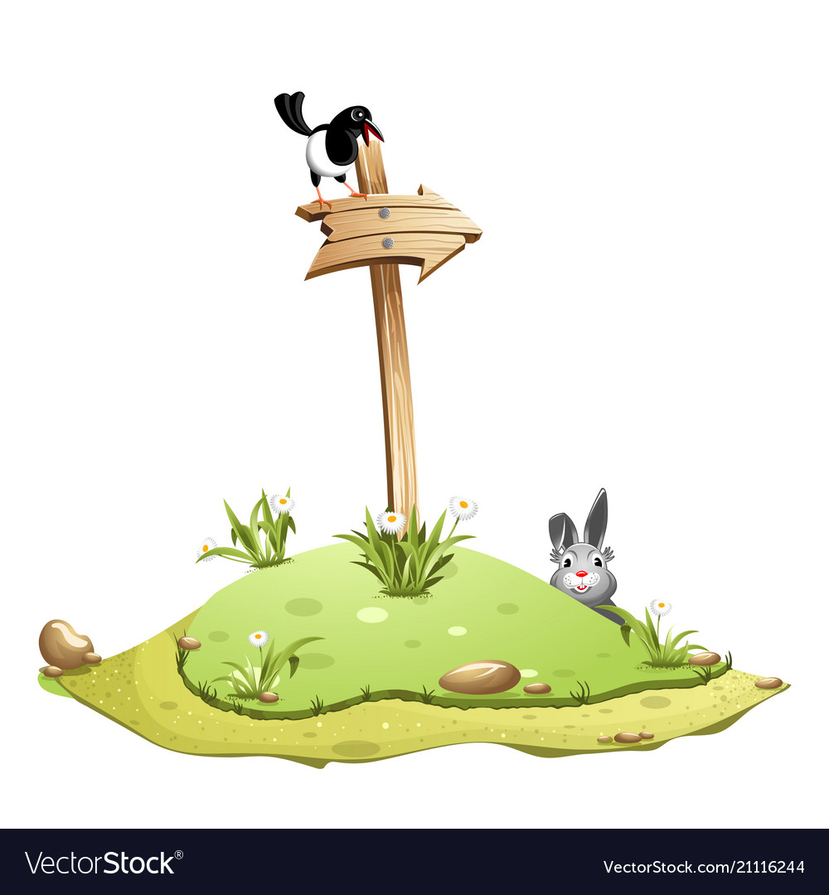
Củng cố
Notes:
Vì đây là bài luyện tập nên phần củng cố thầy cô linh động nhé

Slide 10
1
Xem lại bài đã học
Dặn dò
2
Hoàn thành bài …
3
Chuẩn bị: Toán Luyện tập (tr.7)
Notes:
Hoàn thành bài nào GV linh động viết vào nhé

